Slide 2
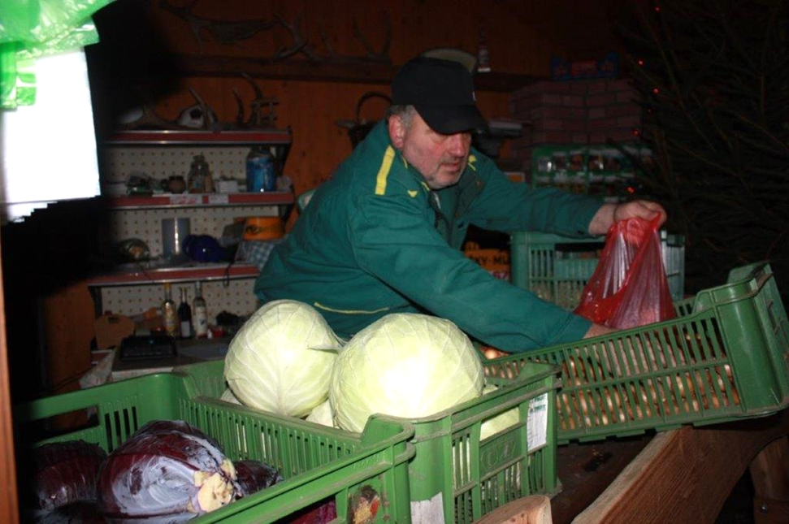
6. Sales from the Yard (Farm)
6.5.1 Rastlinné produkty
6.5.2Ochranné značenie regionálnych produktov v EÚ
Z hľadiska predaja z dvora je predaj rastlinných produktov jednoduchší ako predaj živočíšnych.
Notes:
Modul sa zaoberá možným predajom rastlinnej produkcie na farmách. Okrem poľnohospodárskych komodít a výrobkov z nich, sú spomínané aj doplnkové predaje kvetov. Zameranie na produkciu netradičných plodín a výrobkov z nich (rakytník).

Slide 3
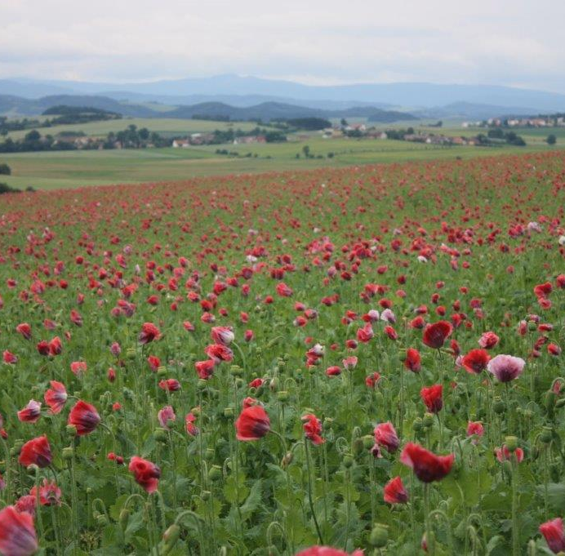
6.5.1.Podmienky predaja rastlinných produktov vo vybraných štátoch EÚ
Česká republika
Pre predaj prebytkov zo záhrady nie je potrebné mať živnostenské oprávnenie, pokiaľ však nejde o sústavnú činnosť.
Prodej z dvora sa môže z hľadiska daňovej legislatívy vzťahovať na nepotravinárske produkty rastlinnej produkcie, ako sú například kvety. Predaj z dvora môže byť zaujímavý aj pre záujmových producentov špeciálnych alebo netradičných plodín ako je napríklad rakytník.
Slovensko
Úprava predaja potravín neživočíšneho pôvodu zákonom o potravinách je relatívne stručná.Výrobcovia malých množstiev potravín, ktorí svoje výrobky predávajú priamo konečnému spotrebiteľovi alebo ich dodávajú do maloobchodnej prevádzky na slovenskom území, nemusia výrobky označovať údajom o výživovej hodnote (§ 9 ods. 4 zákona o potravinách).
Modrý potravinársky mak je v ČR neoddeliteľnou súčasťou jedálnička
Notes:
Podmienka sústavnosti je naplnená, pokiaľ sa predáva pravidelne celý rok, čo znamená, že napríklad na jar sa začne sadbou a po celý rok sa predávajú výpestky, tak ako dorastajú. Pokiaľ ale počas leta sa ponúknu napríklad prebytky kalerábu, karfiolu alebo uhoriek nejedná sa o činnosť sústavnú, samostatnú a prevádzkovanú za účelom dosiahnutia zisku. Tu je dobré konzultovať svoju činnosť na živnostenskom úrade, pretože pravidelný predaj každý týždeň napríklad na farmárskom trhu už napĺňa sústavnú činnosť za účelom dosiahnutia zisku. Z uvedeného vyplýva, že predaj z dvora sa môže z hľadiska daňovej legislatívy vzťahovať na nepotravinárske produkty rastlinnej produkcie, ako sú napríklad kvety. Predaj z dvora môže byť zaujímavý aj pre záujmových producentov špeciálnych alebo netradičných plodín ako je napríklad rakytník.
Ministerstvo poľnohospodárstva Českej republiky spolu s návrhom zákona zavádzajúcim príslušné splnomocňujúci ustanovenia pripravilov roku 2013i pracovný verziu stručné vyhlášky o hygienických požiadavkách na potraviny rastlinného pôvodu určené na priamy predaj a dodávanie malého množstvo, tá však v tejto podobe neskôr nebola vydaná.
Slovensko - za výrobcu malých množstiev potravín je tu považovaný výrobca, ktorý zamestnáva maximálne 15 osôb, ktoré vykonávajú výrobu potravín v pracovnom pomere alebo podobnom právnom pomere, a ich ročné obrat nepresahuje 700 000 EUR. Za výrobca malého množstvo potravín je pre účely § 9 ods. 4 zákona o potravinách považovaný aj výrobca, ktorý určené komodity ročne predá menej, než je stanovené v nariadení vlády Slovenskej republiky č. 360/2011Zz.
Pri priamej distribúcii malého množstva prvotných produktov rastlinného pôvodu musí byť zachovaná ich bezpečnosť, kvalita a výživová hodnota (§ 7 ods. 1 nariadenia č. 360/2011 Z. z.). Výrobcovia sú ďalej povinní viesť evidenciu o dátume, druhu a množstve (1.) vypestovaných produktov rastlinného pôvodu, (2.) produktov odovzdaných konečnému spotrebiteľovi na priamo na farme alebo na miestnom trhovisku a (3.) produktov dodaných do miestneho maloobchodu vrátane identifikácie ich odberateľa (§ 7 ods. 3 nariadenia č. 360/2011 Z. z.). Nakoniec musí výrobca zabezpečiť, aby dodávaná zelenina a ovocie boli celé, zdravé, čisté, bez škodcov alebo poškodenie od škodcov napadajúcich dužinu, nadmernej povrchovej vlhkosti alebo cudzieho pachu či chuti (§ 7 ods. 4 nariadenia č. 360/2011 Z. z.).

Slide 4
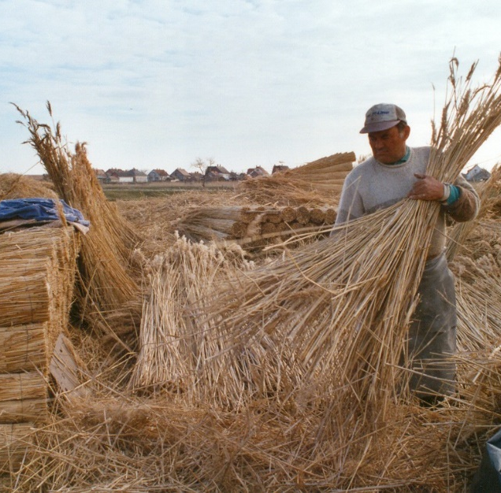
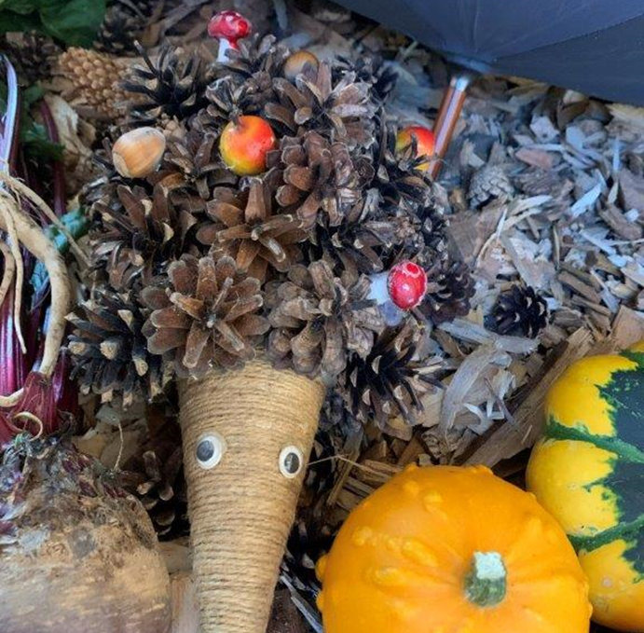
Maďarsko
Výrobcovia produktov neživočíšneho pôvodu, medu, iných včelárskych produktov alebo živých rýb môžu špecificky predávať tovar na všetkých trhoch a vo všetkých tržniciach, pri predajných akciách av povolených dočasných predajných miestach na maďarskom územie a maloobchodom nachádzajúcom sa v rovnakom regióne alebo vo vzdialenosti do 40 km od výrobca zariadenia (§ 4 ods. 1 nariadenia č. 52/2010).
Poľsko
Poľsko nemá na predaj z dvora žiadnu zvláštnu legislatívu a všetko je riešené zákonom o bezpečnosti potravín a výžive. Poľské právo v oblasti hygieny potravín priamo nadväzuje na výnimku pre pravidlá hygieny potravín z dvora podľa nariadenia o hygiene potravín a nariadenia o hygiene potravín živočíšneho pôvodu.
Maďarskí dedinčania pri zbere tŕstia na remeselné výrobky
Jesenný dekoračný set s okrasnými tekvicami

Slide 5
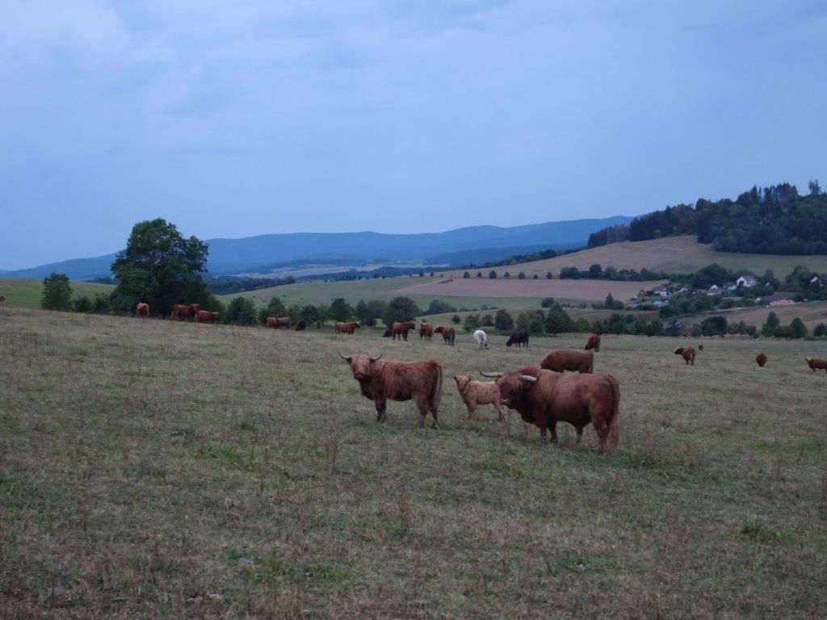
6. Salesfrom theYard (Farm)
6.5.2.Ochránené značenie regionálnych produktov v EÚ
V rámci svetového obchodu sú regionálne výrobky chránené právnymi dohodami a aktmi, ktoré umožňujú využívať celý rad pre spotrebiteľov zrozumiteľných ochranných označení.

Slide 6
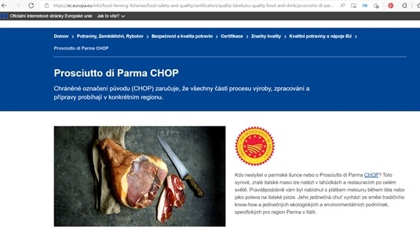
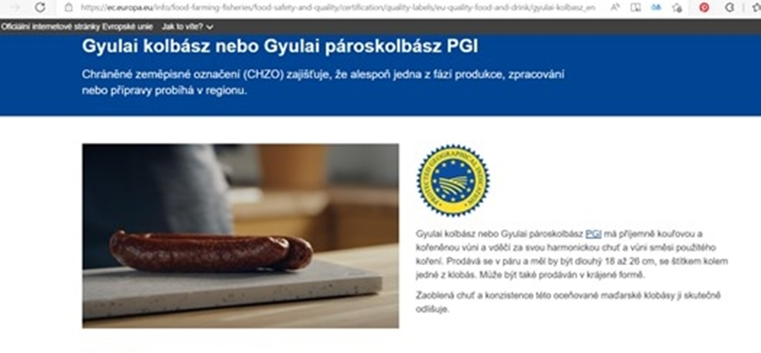
Ženevský akt je mnohostranná zmluva o ochrane zemepisných označení (označenie pôvodu a zemepisných označení) spravovaná Svetovou organizáciou duševného vlastníctva.
Ženevský akt aktualizuje a rozširuje súčasný systém medzinárodného zápisu chrániaci názvy, ktoré identifikujú zemepisný pôvod výrobkov na základe Lisabonskej dohody o ochrane označení pôvodu a ich medzinárodnom zápise z roku 1958.
Lisabonská dohoda a Ženevský akt Lisabonské dohody spoločne tvoria Lisabonský systém a ponúkajú komplexnejšiu a účinnejšiu medzinárodnú ochranu názvov kvalitných výrobkov založených na pôvode.
Parmská šunka – taliansky produkt s chráneným označením pôvodu Chránené zemepisné označenie maďarskej klobásyGyulai kolbász
Notes:
Ženevský akt aktualizuje a rozširuje súčasný systém medzinárodného zápisu chrániaci názvy, ktoré identifikujú zemepisný pôvod výrobkov na základe Lisabonskej dohody o ochrane označenia pôvodu a ich medzinárodnom zápise z roku 1958. Lisabonská dohoda sa však vzťahuje iba na označenie pôvodu, čo je zvláštny druh zemepisného označenia pre produkty, ktoré majú obzvlášť silnú väzbu na miesto svojho vzniku.
Ženevský akt rozširuje túto ochranu na zemepisné označenia, aby lepšie zohľadnil existujúce vnútroštátne alebo regionálne systémy ochrany v súvislosti s akostnými vlastnosťami založenými na pôvode. Okrem toho zavádza maximálnuflexibilitu,pokiaľ ide o to, ako môže byť norma ochrany zákona vykonávaná (tj prostredníctvom osobitného označenia pôvodu alebo systému zemepisných označení alebo prostredníctvom systému ochranných známok).
Ženevský akt tiež umožňuje určitým medzivládnym organizáciám, aby sa pripojili k tejto metóde označovania, čím sa medzinárodný systém ochrany stáva inkluzívnejším.
Lisabonská dohoda a Ženevský akt Lisabonské dohody spoločne tvoria Lisabonský systém a ponúkajú komplexnejšiu a účinnejšiu medzinárodnú ochranu názvov kvalitných výrobkov založených na pôvode.
Dňa 26. novembra 2019 Európska únia schválila listinu o pristúpení k Ženevskému aktu.Pristúpenie EÚ k Ženevskému aktunadobudlo účinnosť 26. februára 2020. Vzhľadom na to, že Únia bola piatym členom, ktorý pristúpil k Ženevskému aktu, nadobudol v ten istý deň účinnosť aj Ženevský akt. Členstvo v Ženevskom akte umožňuje výrobkom chráneným označením pôvodu EÚ (CHOP a CHZO) získať vysokú úroveň ochrany zo strany ostatných signatárov Ženevského aktu.
K Ženevskému aktu v súčasnej dobe pristúpili nasledujúce štáty a únie: Albánsko, Kambodža, Kórejská ľudovodemokratická republika, Európska únia, Francúzsko, Maďarsko, Laoská ľudovodemokratická republika, Omán, Samoa.

Slide 7
Na európskej úrovni je teda možné regionálny výrobok chrániť niekoľkými označeniami a logami.Cieľom politiky kvality EÚ je chrániť názvy konkrétnych produktov s cieľom podporiť ich jedinečné vlastnosti spojené s ich zemepisným pôvodom a tradičným know-how.
Názvom výrobkov možno udeliť "geografické označenie", ak majú konkrétnu väzbu na miesto, kde sú vyrobené. Rozpoznávanie zemepisných označení umožňuje spotrebiteľom dôverovať kvalitným výrobkom a rozlišovať ich a zároveň pomáha výrobcom lepšie uvádzať svoje výrobky na trh.
Výrobky, ktoré sú zvažované alebo im bolo udelené uznanie GI, sú uvedené vregistroch kvalitných výrobkov. Registre tiež obsahujú informácie o zemepisných a výrobných špecifikáciách každého produktu. Názvy produktov, ktoré buď požiadali o to, aby sa stal izemepisným označením(GI) alebo zaručenou tradičnou špecialitou(ZTS), alebo ktoré sú teraz registrované akozemepisné označeniealebo ZTS, sú uvedené v týchto registroch:
eAmbrosiapre potraviny a poľnohospodárske produkty, víno, liehoviny a aromatizované víno (zákonné registračné údaje);
Tradičné výrazy chránené v Európskej únii pre víno;
Moderátor(GLview) pre všetky zemepisné označenia chránené na úrovni Európskej únie.
Zemepisné označenia, ktoré sú uznávané ako duševné vlastníctvo, hrajú čoraz dôležitejšiu úlohu vobchodných rokovaniach medzi EÚ a ďalšími krajinami.Celý rad výrobkov z krajín mimo Európskej únie je chránený bilaterálnymi dohodami. Toto všetko je možné nájsť v registriModerátor (tmdn.org).
Iné režimy kvality EÚ kladú dôraz na tradičný výrobný proces alebo produkty vyrobené v ťažkých prírodných oblastiach, ako sú hory alebo ostrovy.

Slide 8
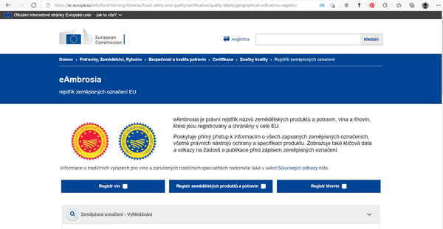
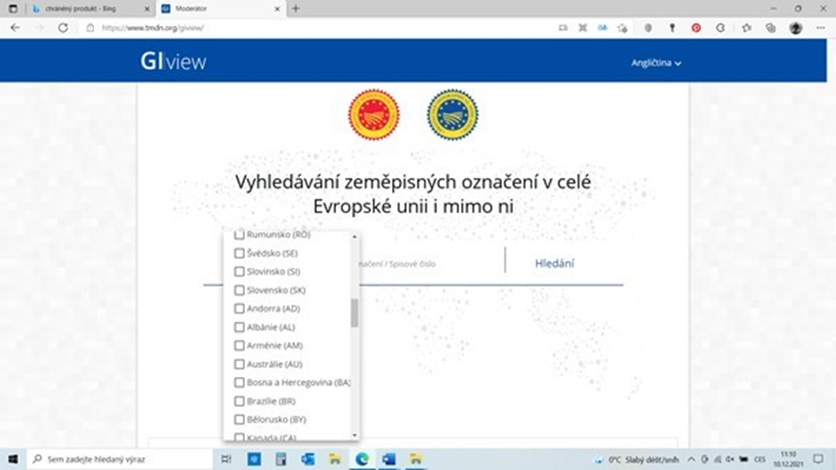
eAmbrosia–snímkaobrazovky
Moderátor – snímka obrazovky

Slide 9

Označením a logom Chránené označením pôvodu (CHOP)je označenie výnimočného poľnohospodárskeho produktu alebo potraviny z daného regiónu alebo miesta, ktorých akosť alebo vlastnosti sú dané zvláštnym zemepisným prostredím.
Chránenými produktmi sú potraviny, poľnohospodárske komodity a vína. Ich každá časť výrobného, ​​spracovateľského a prípravného procesu musí prebiehať v konkrétnom regióne. U vín to znamená, že hrozno musí pochádzať výhradne zo zemepisnej oblasti, kde sa víno vyrába. Označujú sa povinne potraviny a poľnohospodárske komodity a nepovinne víno.
Logo Chránené označenie pôvodu
Notes:
Ako je uvedené na www stránkach ministerstva poľnohospodárstva Českej republiky, tak CHOP môžu niesť tie poľnohospodárske výrobky alebo potraviny, ktoré pochádzajú z určitého územia (regiónu, určitého miesta alebo vo výnimočných prípadoch krajiny), u ktorých je kvalita alebo vlastnosti výrobkov alebo potravín výlučne alebo prevažne daná osobitným zemepisným prostredím s jeho charakteristickými prírodnými a ľudskými faktormi, a ak výroba, spracovanie a príprava takéhoto tovaru prebieha vo vymedzenom území.

Slide 10

Chránené zemepisné označenie (CHZO)je označenie výnimočného poľnohospodárskeho produktu alebo potraviny z daného regiónu či miesta.
Pri zemepisnom označení je postačujúce, aby iba niektorá fáza výroby (výroba, spracovanie alebo príprava) potraviny alebo poľnohospodárskeho výrobku prebehla vo vymedzenom území. Názov regiónu, určitého miesta alebo vo výnimočných prípadoch krajiny používaný na označenie tovaru pochádzajúceho z tohto územia, ak tento tovar má určitú kvalitu, povesť alebo iné vlastnosti, ktoré možno pripísať tomuto zemepisnému pôvodu, a ak výroba alebo spracovanie alebo príprava takéhoto tovaru prebieha vo vymedzenom území.
Logo Chránené zemepisné označenie

Slide 11

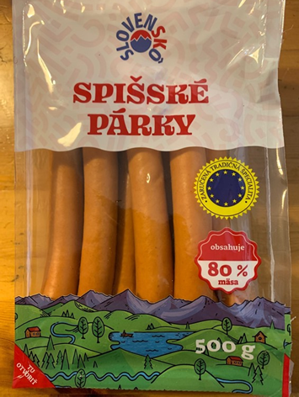
Potraviny a poľnohospodárske produkty, ktoré sú vyrábané tradičnými metódami viac ako 30 rokov, je možné chrániť ako„zaručené tradičné špeciality“(ZTS).Termínom„tradičné“sa podľa uvedeného nariadenia rozumie preukázané používanie na trhu Spoločenstva po období, ktoré vykazuje odovzdávanie medzi generáciami. Toto obdobie by sa malo rovnať časovému úseku všeobecne pripisovanému jednej ľudskej generácii, teda najmenej spomínaných 30 rokov.Na rozdiel od výrobkov s chráneným zemepisným označením alebo chráneným označením pôvodu nie je ich výroba alebo príprava viazaná na zemepisnú oblasť. Môžu sa teda vyrábať kdekoľvek pri splnení podmienok technológie výroby (tzv. špecializácia). Pri zápise slovenského výrobku možno ten istý výrobok vyrábať iným výrobcom v inom kraji, či dokonca v inej členskej krajine.Zaručená tradičná špecialita zdôrazňuje tradičné aspekty, ako je spôsob výroby produktu alebo jeho zloženia bez toho, aby bola spojená s konkrétnou zemepisnou oblasťou. Názov výrobku, ktorý je registrovaný ako ZTS, ho chráni pred falšovaním a zneužitím.
V záujme riadneho fungovania vnútorného trhu v oblasti potravín sú preto nariadením Európskeho parlamentu a Rady (EÚ) č. 1151/2012 o režimoch kvality poľnohospodárskych produktov a potravínposkytujú hospodárskym subjektom a výrobcom potravín právne nástroje, ktoré im umožňujú zvyšovať trhovú hodnotu týchto produktov a zároveň ich chránia proti nekalým praktikám. Každý producent, ktorý je evidovaný v oficiálnom registri EÚ, má preto možnosť používať na svojich produktoch zapísaný názov spoločne so zmienkou „zaručená tradičná špecialita“ as patričným logom.
Logo Zaručená tradičná špecialita
Obľúbené slovenské spišské párky
s udeleným chráneným označením

Slide 12
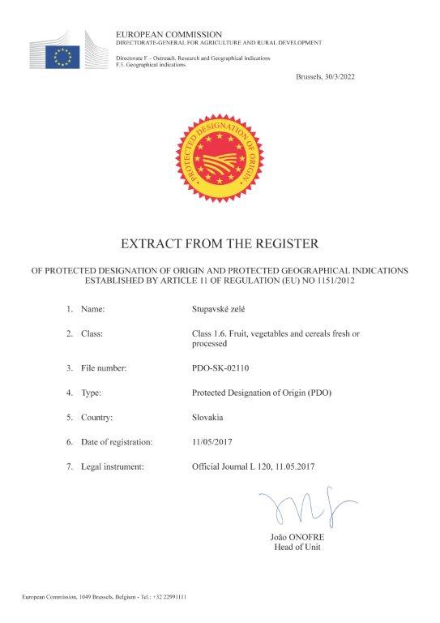
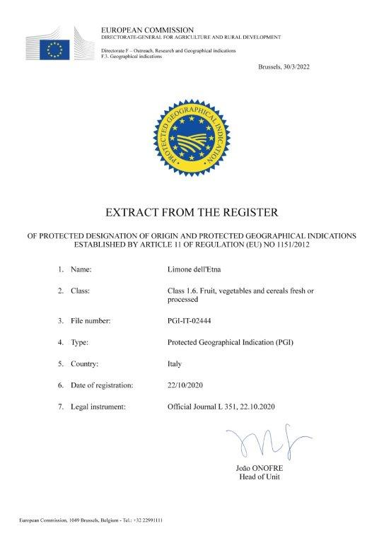
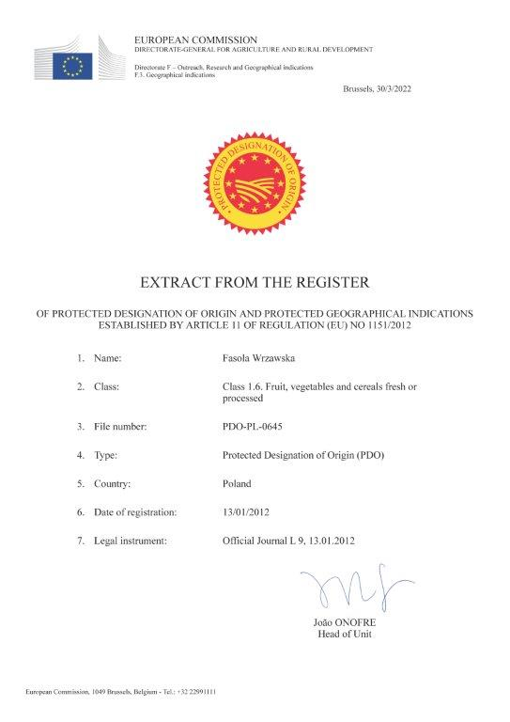
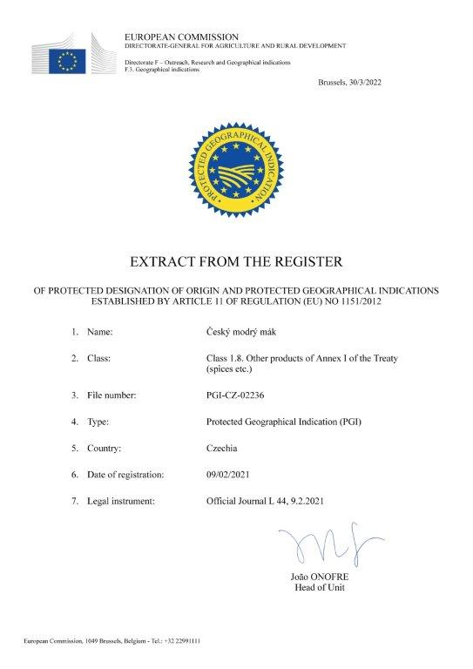
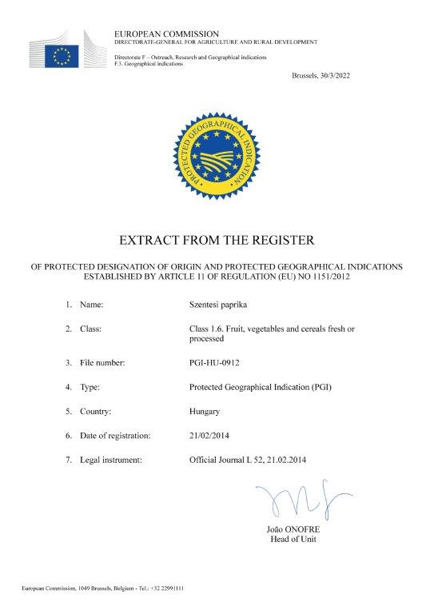

Slide 13
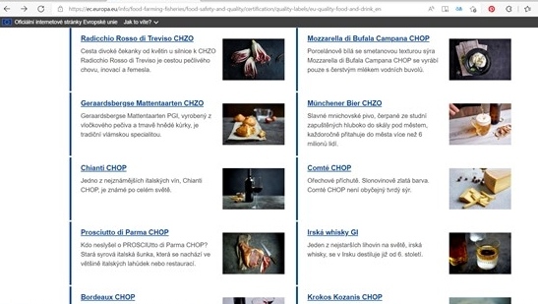
Európska únia v súčasnosti chráni takmer 3 400 názvov poľnohospodársko-potravinárskych produktov, vrátane poľnohospodárskych produktov a potravín, ktoré zahŕňajú aj produkty rybolovu a akvakultúry; vína, liehoviny a aromatizované vínne výrobky – v rámci režimov kvality EÚ.
Hlavnými cieľmi systémov zemepisných označení a ZTS sú:
zabezpečiť ochranu názvov konkrétnych produktov a tradičných výrobných metód vrátane ochrany práv duševného vlastníctva;
zabezpečiť integritu vnútorného trhu;
dosiahnuť spravodlivú hospodársku súťaž pre poľnohospodárov a výrobcov;
poskytovať poľnohospodárom a výrobcom spravodlivú návratnosť;
poskytovať spotrebiteľom jasné a spoľahlivé informácie o výrobku;
vytvoriť konkurenčné prostredie s rovnakými podmienkami pre výrobcov vo vidieckych oblastiach.

Slide 14



6.5.3. Ochranné značenie v Českej republike
Jednotlivé krajiny majú aj svoje vlastné národné ochranné značenia.
V Českej republike sú okrem celého radu neoficiálnych označení potravín a poľnohospodárskych komodít spravovaných rôznymi prevažne neziskovými organizáciami kdispozíciioznačenie spravované Ministerstvom poľnohospodárstva Českej republiky.
Logo KLASA
Logo Regionálna potravina
LogoSlovenská potravina
Notes:
Značku KLASA udeľuje minister poľnohospodárstva v Českej republike už od roku 2003.Značka „KLASA“ je výrobkom prepožičiavaná na 3 roky a udeľuje sa výrobcovi, ktorý splní podmienky pre udelenie značky „KLASA“ a súčasne preukáže výnimočné kvalitatívne charakteristiky, ktoré zvyšujú pridanú hodnotu výrobku a jeho jedinečnosť vo vzťahu k bežným výrobkom na trhu.
Prioritou značky „KLASA“ je predovšetkým ponúkať spotrebiteľom kvalitné potraviny, ktoré vykazujú výnimočné kvalitatívne charakteristiky, ktoré zvyšujú jeho pridanú hodnotu a zaručujú jeho jedinečnosť vo vzťahu k bežným výrobkom dostupným na trhu.
Značkou odkazujúcou na pôvod potraviny s logom, ktoré je totožné s českou vlajkou a je opatrené nápisom „Česká potravina“ alebo len slovami „Česká potravina“ si môžu potravinári dobrovoľne označiť svoje výrobky, pokiaľ splnia dve základné podmienky, ide o miesto výroby v Českej republike a stanovený podiel českých surovín.
Značka Regionálna potravina je udeľovaná Ministerstvom poľnohospodárstva najkvalitnejším poľnohospodárskym a potravinárskym výrobkom, ktoré zvíťazia v krajských súťažiach. Produkt musí byť vyrobený na území kraja, v ktorom bolo ocenenie udelené, a zo surovín danej oblasti.

